Slide 2
教师简介
基本信息
  基本信息
    马秀麟，男，教育技术学博士，副教授，硕士生导师；
    北师大网络教育学院兼职辅导教师。
  主要研究方向
    信息技术教育，教育信息化。
  主要工作与职责
    北师大教育技术学院副教授，硕士生导师。
    北京师范大学信息技术公共课课程主任。
  主要奖励
    曾经获得北京师范大学十佳教师称号。
    北京师范大学本科教学优秀奖获得者。
  联系方式
    maxl@bnu.edu.cn

Slide 3
课程简介
重大消息
  2014年5月开始执行新版大纲
  版本以Windows7 +Office 2010为基础
我校教学
  关注国家统考规范、尽量与国家统考规范保持一致
  注重发展自己的特色
    专科教学
        重点关注实际应用技能，以具备实际操作能力为主要目标
    本科教学
        关注实际应用技能
        兼顾理论知识

Slide 4
课程简介——2013版
课程内容
  计算机常识
  操作系统应用——Windows 7
  文字处理——Word 2010
  电子表格——Excel 2010
  演示文稿——PowerPoint 2010
  计算机网络基础——网络常识，网络连接、测试
  Internet应用——IE9.0使用, Email(Outlook2010)
  信息安全与网络道德
  计算机多媒体技术（概念，主要技术、文件压缩）

Slide 5
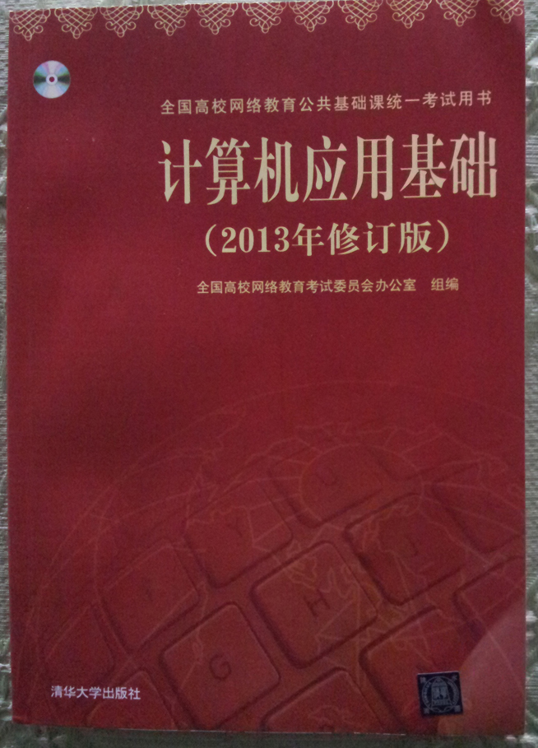
课程简介—教材
教材名称：计算机应用基础
出版社：清华大学出版社
作 者：全国高校网络教育
考试委员会办公室
出版时间：2013年8月

Slide 6
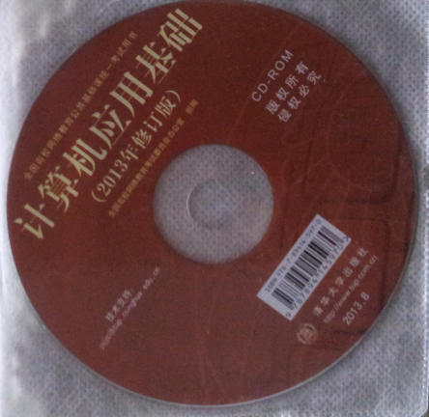
课程简介——教材
配套光盘：
携带一套考试系统，与全国统考环境完全匹配。
要求：
Windows 7环境
IE 9.0
Office2010套件，要求包含
Word2010
Excel2010
PowerPoint2010
Outlook2010

Slide 7
课程简介——参考书
  计算机应用教程(Windows 7环境）
    马秀麟、邬彤、马小强、张倩编著
    北京师范大学出版社
    2012年9月出版
  环境
    Win7+Office 2007环境

Slide 8
课程简介——网络资源
北师大网络教育学院学习平台（
HTTP://www.bnude.cn/
  日常学习
    学习资料文件夹
  参加统考
    课程文件夹
      ——2013年12月以后的辅导视频教材与光盘
    教材之后的习题
    光盘的考试系统
参考资源
  马秀麟教学服务平台
  Http://cen.bnu.edu.cn/mxl
  精品课程——计算机应用基础
  用户名：04047777， 密码：12345

Slide 9
课程简介——考核
两类形式的考核
  校级期末考试
    由学校统一组织
    总评成绩由“平时成绩+期末考试成绩”组合而成
    期末考试——笔答方式、开卷
  全国统考——计算机应用基础
    由国家网考办统一组织
    无纸化考试
    闭卷考试、机器阅卷

Slide 10
课程简介——考核
对统考情况的说明：
  (1)考试形式
    闭卷考试 机考
  (2)试题结构与题型
    试题分为选择题和操作题两大类：
      其中选择题约占40%，操作题约占60%
    试题内容比例：
      计算机基础知识、操作系统及其应用约占30%、
      文字编辑、电子表格和电子演示文稿约占35%，
      计算机网络基础和Internet应用约占25%，
      信息安全和多媒体基本应用约占10%。
    试题分数划定:
      选择题1题1分，共40题；
      操作题共9题每题6~8分，满分100分

Slide 11
课程简介——考核
  (3)考试系统
    使用全国网络教育公共基础课统一考试系统。
    真实操作环境
      考试大纲中规定的Windows 7、Word 2010、Excel 2010 及Power Point 2010等四个软件，在题库中使用的是各个软件的真实系统，考生须在真实系统下实现操作；
      多媒体系统部分主要考察考生使用Winrar实现文件（带文件夹）进行压缩与解压缩的能力。
    模拟操作环境
      Internet Explorer与Outlook等软件使用的是模拟系统；

Slide 12
课程简介——考核
对校级考试的说明
  考试形式
    开卷考试、笔答为主
  题型
    单选题：40分（每题1分）
    操作题：60分（共8题，每题7-8分）
      以补充操作步骤的形式出现
  未来趋势
    将逐步降低理论知识题的比例，增加实用性操作题的分值
    逐步过渡到全面无纸化考试

Slide 13
第1章 计算机常识
2014年1月

Slide 14
1、计算机用途与分类
1、计算机用途与分类
  (1)用途
    科学计算（数值计算）
      最初目的——计算弹道导弹的轨道系数
    数据处理（信息处理）
      ——MIS【管理信息系统】）
      是现代计算机的主要应用价值
    自动控制（过程控制）
    计算机辅助系统(CAD, CAI、CAM辅助制造)
    人工智能(AI)
    资源共享——计算机网络
    娱乐与生活——多媒体计算机系统

Slide 15
1、计算机用途与分类
  (2)分类
    按计算机处理数据的方式分类：
      电子数字计算机
      电子模拟计算机
      数模混合计算机
    按计算机使用范围分类：
      通用计算机
      专用计算机
    按计算机的规模和处理能力：
      巨型机、大中型机、小型机、微型机(PC)和工作站、网络计算机(NC)等。
      与体积无关

Slide 16
1、计算机用途与分类
  (3)计算机的特点
    自动控制能力
      存储程序与程序控制
    高速运算能力
      CPU的高主频、多核心
    很强的记忆能力
      大容量存储
    很强的计算精度
      可编程性、数据位数多
    逻辑判断能力
      二进制的0、1与逻辑判断的真假相对应
    通用性强
      可编程性

Slide 17
1、计算机用途与分类
  (4)信息与数据
    计算机的主要应用价值：
      信息处理
    信息的定义
      带有有价值内容的消息。
    信息的特点
      可传递性、共享性和可处理性
    信息的载体——数据
      数据划分：数值型数据与非数值数据
      数据类型：文本、图像、图形、音频、动画、视频等
      同一信息，可以多种不同的数据形态。

Slide 18
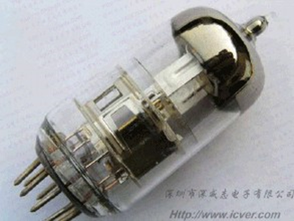
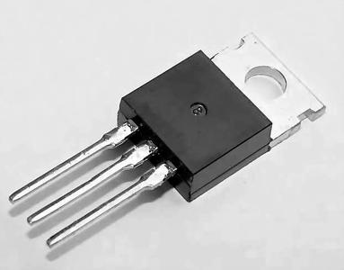
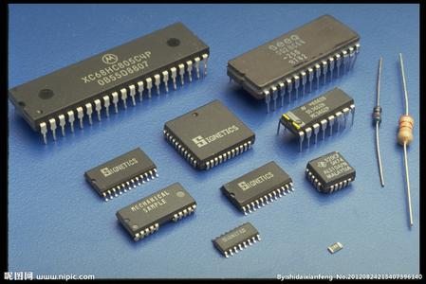
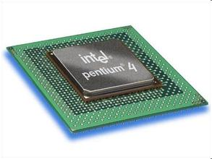
2.计算机起源
2、计算机的起源与发展
  (1)第一台电子计算机：
    1946年，美国， ENIAC
    以电子管制作，每秒加法5000次、乘法400次。
  (2)计算机发展阶段
    四代（以元器件分类）：
      电子管(1946~57年)；
      晶体管(1958~64年)；
      中(MSIC)小(SSIC)规模集成电路（1965~70）；
        每个集成电路相当于几十个晶体管
      大规模集成电路(LSIC)和超大规模集成电路(VLSIC)（1971~）
        通常有上百个针脚

Slide 19
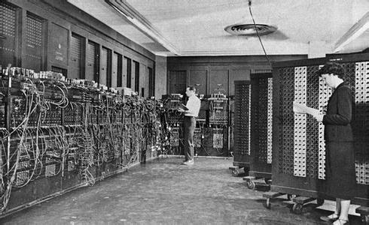

Slide 20
2.计算机起源
  (3)典型理论
    冯·诺依曼结构：存储程序与程序控制。
  (4)微机
    第4代计算机的典型代表。
    起源
      1971年，Intel，LSI，4004。字长从4,8,16,32,64。
    发展
      PC机
        P4，酷睿双核等
      苹果机
        MacBook等
      平板电脑

Slide 21
3、计算机体系
3、计算机体系
  (1)计算机系统包括硬件系统和软件系统。
    硬件系统：
      主机（CPU和内存）
        CPU、内存及其外设通过主板连接起来
        主板属于主机的组成部分
      外设（输入/输出设备，外存）两部分；
    软件系统
      系统软件
        操作系统、语言处理系统、数据库管理系统…
      应用软件（具体应用）。
    裸机：无软件，纯硬件。

Slide 22
3、计算机体系
  (2)冯·诺依曼结构的计算机
    逻辑结构——主要指硬件：
      运算器、控制器、存储器、输入设备、输出设备
    主要思想：
      a)存储程序控制
        事先编制好相应的程序，输入到存储器中，计算机的工作过程即程序的运行过程。
      b)程序由指令构成
        每个程序由若干条指令组成
        指令和数据都用二进制数表示。
      c)指令由操作码（操作命令）和地址码（操作对象）构成。
      d)机器以CPU为中心。

Slide 23
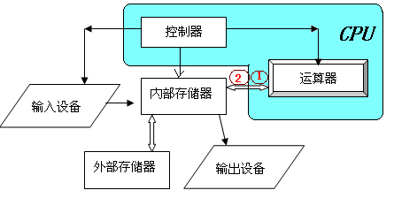
3、计算机体系
  (3)计算机的工作原理
其中：标记1处是寄存器，标记2处是高速缓存器Cache。

Slide 24
4、数制及其转化
4、数制及其相互转化
  (1)计算机中使用二进制数
    计算机内部以2进制数工作，外显为强度不同的电磁信号
      在计算机中，不论文本、数值、图像、声音、动画，还是视频、控制符号等，都以二进制数表示。
      计算机的工作过程，就是二进制码流的流转和计算过程
    二进制数的特点
      简易性：编码简易，运算规则简单
      可行性：没有技术障碍，完全可行
      可靠性：降低了电磁信号的串扰因素，更加可靠
      逻辑性：与逻辑运算对应，支持逻辑操作

Slide 25
4、数制及其转化
  (2)各种数制特点
    二进制数
      只有0，1两个码。常用字母B标注，或下标2标注
      例如：11010011B （11010010）₂
    十进制数
      有0～9共10个状态。常用字母D标注， 或下标10标注或不标注
    八进制数
      有0～7共8个状态，常用字母O标注， 或下标8标注。
      不可出现大于或者等于8的数码。
    16进制数
      有0～9，A,B,C,D,E,F共16个状态，逢16进位。
      注意与10进制的对应关系

Slide 26

4、数制及其转化
  (3)数制转换
    基本方法：

Slide 27
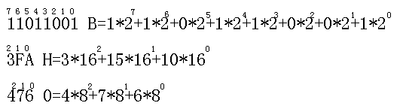
4、数制及其转化
注意从0开始标注。

Slide 28
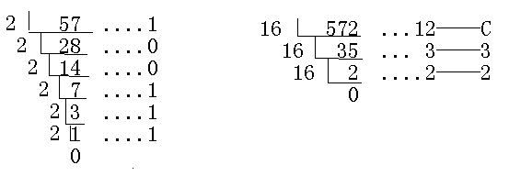
4、数制及其转化
结果为：
111001 B 23C H

Slide 29
4、数制及其转化
    特殊方法：使用计算器协助转化 （示例）
  (4)二进制数的使用
    二进制数的存放——作为容量单位
      比特：一位二进制：bit，
      字节：8位二进制：Byte
    应用价值——作为数值：
      一位二进制：最小0，最大1 （个数2¹）
      8位二进制：最小0，最大255（个数2⁸）
      10位二进制：最小0，最大1023。（个数2¹⁰）
      16位二进制：最小0，最大65535。（个数2¹⁶）

Slide 30
4、数制及其转化
    特定的数词：
      数词单位
        10位二进制，2¹⁰，即1024，定义为K，约等于1000；
        20位二进制，2²⁰，即1024×1024，定义为M（兆），约等于1百万；
        30位二进制，2³⁰，即1024×1024×1024，定义为G，约等于10⁹；
        40位二进制，2⁴⁰，即1024×1024×1024×1024，定义为T，约等于10¹²；
        50位二进制，2⁵⁰，即1024T，定义为P，约等于10¹⁵。
      注意
        K,M,G,T，P仅仅是数词，
        数词应该与量词配合使用。例如：主机运行频率：2GHz。

Slide 31
5、信息在计算机中的表示
5、信息在计算机中如何表示
  (1)数值在计算机中表示
    整数：直接化成二进制
      整数(16bit)
      长整数(32bit)
    小数：使用浮点数
      例如： 01001000 E 0100 代表（01001000）X 2⁽⁰¹⁰⁰⁾
      其中E后边的数字代表小数点的位置，因此称为浮点数。

Slide 32

5、信息在计算机中的表示
  (2)图像的计算机化表示

Slide 33
5、信息在计算机中的表示
    基本指标：
      列×行×色彩数
    含义：
      分辨率：列×行
      颜色深度：支持颜色的种类数
    实例：
      500万像素数码相机，照片2500 ×2000像素，24位颜色
      810万像素数码相机
      …………………………

Slide 34
5、信息在计算机中的表示
  (3)字符型信息的表示
    基本思路
      字符编码
        ——类似于学生学号，唯一标识，指代此字符；
        ——具有唯一性
      点阵码
        ——类似于学生照片，描述字符的长相；
        ——不唯一
      外码
        ——类似于找到学生的各种方法；用于快速检索字符。
        ——不唯一

Slide 35
5、信息在计算机中的表示
    英文字符编码方案
      ASCII码：
        128个字符，编号为0～127， 共7位，
        实际占用8bit，最高位为0。——规定8个bit为一个字节
        用于存储、传输。
        每个字符占用一个字节的空间（空格-32 0-48 A-65 a-97）
      点阵码：8×9等；
      不需要外码，直接通过键盘输入
      示例：
        键盘上的每一个字符都对应一个编码，是该字符的唯一标记
        空格：20H 0：30H （48） 1： 31H
        A: 41H (65) a: 61H (97)

Slide 36
5、信息在计算机中的表示
    汉字编码方案
      内部编码（内码）——采用16bit(连续两个字节)，每个字节的头一位都是校验码，定为1。
        存储、传输过程中使用
        占用两个字节
        多种方案：GB2312-80, BIG5,GBK, Unicode
      点阵码——字模库
        16×16点阵，24×24点阵，48×48点阵，各种字体
      汉字输入码（外码）
        便于用户输入，在系统中一个汉字可有多个外码。
        简拼、双拼、全拼、五笔、微软拼音、搜狗输入法等等

Slide 37
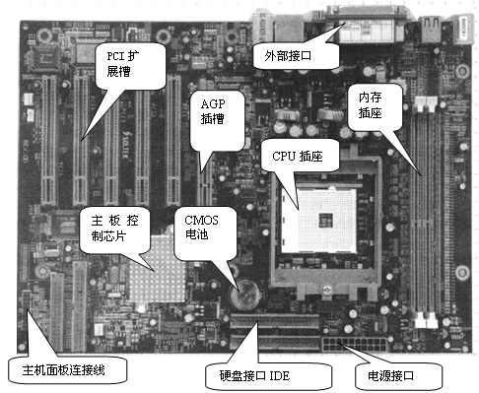
6、计算机硬件系统
6、硬件系统
  (1)硬件系统
    逻辑构成
      主机（CPU和内存）
      外设（I/O设备，外存）
    物理组成
      CPU、内存
      外存、输入输出
      主板——基座

Slide 38
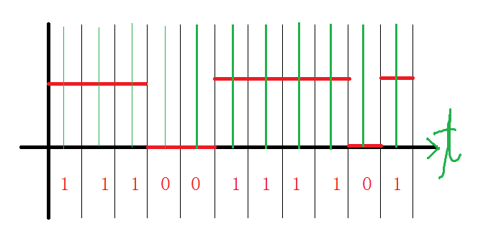
6、计算机硬件系统
(2)微机的主要构成
  主板：MotherBoard。
    计算机中信号的控制
      信号时长由时钟进行控制，每个信号必须保留一个时钟周期
    振荡器：
      类似与人的心脏，提供定时信号，也叫时钟。
      振荡器的振荡频率称为计算机的时钟频率。
    频率的类型
      外部频率
        主板上的元件间隔较远，振荡频率较低
      主频率
        CPU内部的工作频率较高，
        CPU由主板提供工作频率，需要加入倍频器
        例如：667 * 3 800*3 1333*2.5

Slide 39
6.计算机硬件系统
    系统总线（BUS）
      作用
        在计算机中实现信号传输的排线，每排线可有64根或32根
      根据用途划分
        数据总线（双向，条数——字长——多少位计算机）：
        地址总线（单向——寻址能力）：
          24位寻址16MB，32位寻址4GB
        控制总线（双向）
      根据位置划分
        内部总线（CPU）与外部总线(主板)
      根据技术划分
        ISA EISA PCI, AGP PCI-E等等
    接口
      串口、并口、USB接口、1394接口等等, USB口支持热插拔

Slide 40
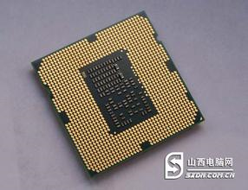
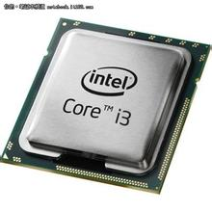
6、计算机硬件系统
    中央处理器（CPU）
      构成：
        运算器（完成各种算术运算和逻辑运算，简称为ALU）
        控制器+寄存器
        部分内部集成高速缓存
      指标：
        核心数量
        主频率
        字长
        高速缓存数
      两大微处理器公司：
        Intel: P4 酷睿(Core) i3/ i5/ i7
        AMD: Athlon64 X2 等等

Slide 41
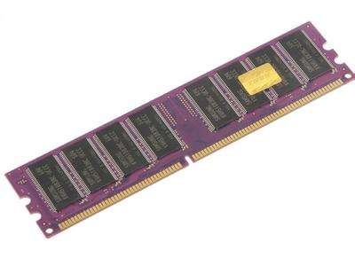
6、计算机硬件系统
    存储器：
      高速缓存：
        高速Cache，速度高于内存（集成于CPU内部）。
      内存（主存）
        内存分RAM（断电后信息立即丢失）和ROM（主要用于存储BIOS信息，断电后仍保存）。
        存储运行中的数据和程序。程序必须进入内存才能被CPU执行。
        微机的内存主要指RAM。
      内存的主要指标
        容量（MB,GB）： 例如：2GB
        运行频率为标准。 DDRII，667Mhz

Slide 42
6、计算机硬件系统
      外存（辅存）。
        外存储器：
          光盘（CD-ROM, DVD）、硬盘、U盘（写保护）、闪存卡，早期的软盘等
        硬盘：防震、防尘
    外部设备
      输入设备：
        键盘(必备)、鼠标（必备）、扫描仪，光笔；
      输出设备：
        显示器（必备）、打印机、绘图仪；
      其中：触摸屏、外存兼具输入、输出功能。
    CMOS：硬件配置信息保存在CMOS中。

Slide 43
7 计算机软件系统
7、计算机软件系统
  (1)计算机语言
    定义：
      编写计算机程序的语句集，通常配合一定的环境开展工作。
      例如：Basic语言，C语言，Java语言等。

Slide 44
7 计算机软件系统
    机器语言：
      是最早的程序设计语言。
      直接编写二进制代码，不需翻译或解释，直接识别，
      移植性很差。
      其基础是机器指令：操作码（做什么操作）＋操作数（被操作的数据或地址）。
    汇编语言
      计算机软件采用了助记符号表示机器语言我们称之为汇编语言。
      与机器语言类似，随机器而异，移植性差。
      指令被以助记符的形式呈现。
        例如：mov ax,9 表示把9搬移到寄存器ax中。

Slide 45
7、计算机软件系统
    高级语言
      高级语言接近于自然语言。高级语言有两种不同的形式：编译型和解释型。
      编译型
        高级语言源程序编译成目标文件，经过连接（连接库文件）生成可执行文件，程序执行时直接执行可执行文件，完全可以脱离编译系统和源程序独立使用。
      解释型
        解释型通过解释系统解释为机器代码，然后执行，接着检查源程序是否结束，如果没有结束，继续到源程序中取下一语句，进行解释和执行。
    当前计算机高级语言以编译型的为主。

Slide 46
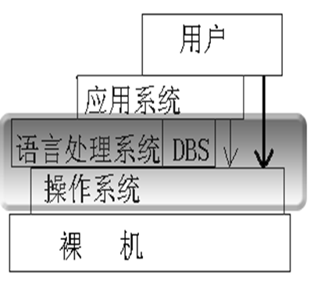
7. 计算机软件系统
  (2)计算机软件体系
    操作系统是其他软件的基础，是用户和硬件的接口（Windows, Unix, Linux）。
    没有安装操作系统的计算机是裸机（实际上是没有安装任何软件，因为操作系统是裸机上的第一个软件）。

Slide 47
7. 计算机软件系统
  (3)计算机软件的分类
    系统软件：
      操作系统、语言处理系统、数据库管理系统…)
    应用软件
      面向具体应用的软件。
      例如： 财务软件，学籍管理软件。
      例如：Word、Excel、PowerPoint
  (4)常见软件
    常见的Windows 7是多用户多任务操作系统。
    Word是文字处理软件，Excel是电子表格软件
    PowerPoint是演示文稿软件
    Photoshop是图像处理软件
    Access是数据库管理系统等等

Slide 48
8.计算机的性能指标
8、计算机的性能指标：
  主频(MHz, GHz)
    P4 2.6GHz 酷睿双核2.0GHz
  字长——数据线的条数
    早期P4是32位机 酷睿：64位计算机
  内存容量(MB,GB)
    内存512MB, 内存2GB, 内存4GB
  运算速度（MIPS）
  核心数量
    单核、双核、四核、八核
  外设配置及扩展能力
    硬盘：1TB硬盘
    网速：100Mbps网卡

Slide 49
9.常见的术语
9、常见术语
  位：即一个二进制位（bit），比特；
  字节：计算机中规定８位二进制码（8bit）为一个字节。
    一个字节可以表示无符号数的范围：
    表示二进制：0～11111111
    表示十进制数：0～255
    表示16进制数：0～FF
  字：
    计算机系统把计算机一次可以处理的数据称为一个字。
  字长：
    一个字所包含二进制位数就是字长。
    事实上就是计算机硬件系统中数据总线的位数，直接反应计算机数据处理的能力。例如早期的P4是32位机，80286是16位机。

Slide 50
10. 容量与速度单位
10、关于计算机容量和速度的量
  基本单位
    容量单位：Byte（字节）； Bit（位）；
    时间单位 s（秒）；极小时间单位ns。
  合成单位
    振荡速度单位： Hz（赫兹，频率单位，表示每秒振荡的次数，常用MHz）；
    执行速度单位：IPS（每秒执行指令条数，经常使用MIPS）；
    传输速度单位：bps（每秒传送二进制数位数，用于网络，经常使用kbps、Mbps）
      例如某网速100M，含义是100Mbps；

Slide 51
11、习题
1、计算机系统由硬件系统和软件系统两部分组成，下列选项中不属于硬件系统的是______。
  A：中央处理器 B：内存储器
  C：I/O设备 D：系统软件 答案：D
2、计算机的硬件系统由五大部分组成，下列各项中不属于这五大部分的是______。
  A：运算器 B：软件
  C：I/O设备 D：控制器 答案：B
3、计算机内部用于处理数据和指令的编码是______。
  A：十进制码 B：二进制码
  C：ASCII码 D：汉字编码 答案：B
4、计算机软件分为系统软件和应用软件两大类，下列各项中不属于系统软件的是___。
  A：操作系统 B：办公软件
  C：数据库管理系统 D：系统支持和服务程序 答案：B

Slide 52
11.习题
5、下列各项中，不是微型计算机的主要性能指标的是______。
  A：字长 B：内存容量
  C：主频 D：硬盘容量 答案：D
6、当前计算机已应用于各种行业、各种领域，而计算机最早的设计是应用于______。
  A：数据处理 B：科学计算
  C：辅助设计 D：过程控制 答案：B
7、在计算机领域，信息是经过转化而成为计算机能够处理的______。
  A：数据 B：符号
  C：图形 D：数字 答案：A
8、一般认为，世界上第一台电子数字计算机诞生于______。
  A：1946年 B：1952年
  C：1959年 D：1962年 答案：A

Slide 53
11.习题
9、世界上第一台电子数字计算机采用的电子器件是______。
  A：大规模集成电路 B：集成电路
  C：晶体管 D：电子管 答案：D
10、一个完备的计算机系统应该包含计算机的____。
  A：主机和外设 B：硬件和软件
  C：CPU和存储器 D：控制器和运算器 答案：B
11、组成计算机主机的主要是____。
  A：运算器和控制器 B：中央处理器和主存储器
  C：运算器和外设 D：运算器和存储器 答案：B
12、下面各组设备中，同时包括了输入设备、输出设备和存储设备的是____。
  A：CRT、CPU、ROM B：绘图仪、鼠标器、键盘
  C：鼠标器、绘图仪、光盘 D：磁带、打印机、激光印字机 答案：C

Slide 54
11.习题
13、在微型计算机的各种设备中，既用于输入又可用于输出的设备是____。
  A：磁盘驱动器 B：键盘
  C：鼠标 D：绘图仪
  答案：A
14、冯·诺依曼结构计算机的五大基本构件包括运算器、存储器、输入设备、输出设备和______。
  A：显示器 B：控制器
  C：硬盘存储器 D：鼠标器
  答案：B
15、时至今日，计算机仍采用"存储程序"原理，原理的提出者是____。
  A：莫尔 B：比尔·盖茨
  C：冯·诺依曼 D：科得（E.F.Codd）
  答案：C

